Slide 1
קורס ממונים על הבטיחות
פינחס ברי
ס. מפקח עבודה אזור חיפה והצפון

Slide 2


מהלך ההרצאה
מבנה מנהל הבטיחות והבריאות התעסוקתית
רקע היסטורי להקמת המינהל
מבנה ארגוני של מחוז צפון
פרטנרים לעשייה
מטרות המינהל
חוקים ותקנות בהם מופקד המנהל
סמכויות המפקח על העבודה
צווי בטיחות ושיפור

Slide 3

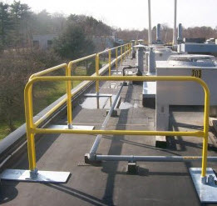
רקע היסטורי
בתורה נאמר: "כִּי תִבְנֶה בַּיִת חָדָשׁ וְעָשִׂיתָ מַעֲקֶה לְגַגֶּךָ, וְלֹא תָשִׂים דָּמִים בְּבֵיתֶךָ כִּי יִפֹּל הַנֹּפֵל מִמֶּנּוּ:".
מינהל הבטיחות והבריאות התעסוקתית פועל מכח חוק ארגון הפיקוח על העבודה, 1954 – התשי"ד ומכח פקודת הבטיחות בעבודה, 1970 - התש"ל.
מטרותיו העיקריות של המינהל הן למנוע תאונות עבודה ולשמור על בריאותם של העובדים במדינת ישראל.

Slide 4
משרד העבודה רווחה ושירותים חברתיים
מפקחים יועצים למפע"ר :
מפקח רפואי ארצי
מפקח קרינה ארצי
מרכז בטיחות ארצי
מרכז גהות וחומ"ס ארצי
מרכז חקלאות ארצי
שר העבודה
מפקח עבודה ראשי
(מפע"ר)
סגן מפקח עבודה ראשי
(סמפע"ר)
מבדקה (מעבדה)
סביבתית
מפעא"ז באר שבע
והדרום
מפעא"ז ירושלים
מפעא"ז ת”א והמרכז
מפעא"ז
חיפה והצפון
במשרדי הפיקוח האזורי מתקיים בד”כ מערך כפיפויות כלהלן :
סגן מפקח עבודה אזורי
ראש קבוצה
מפקח עבודה בכיר
מפקח עבודה

Slide 5
מפקח
עבודה
אזורי
המבנה הארגוני של המחוז
רכזת
פיקוח
סגן מפקח
עבודה
אזורי
רכזת
תיקיון
ראש צוות
מפקחי
תעשייה
ראש צוות
מפקחי
בנייה
ראש צוות
מפקחי חקלאות
ותעשייה
מפקח
מערכת
הביטחון
מפקח
מתקני
גפ"מ ודלק
מפקח
רפואי אזורי
רכזת
תיקיון
מפקח
עבודה
מפקח
עבודה
מפקח
עבודה
רכזת
תיקיון
מפקח
עבודה
מפקח
עבודה
מפקח
עבודה
רכזת
תיקיון
מפקח
עבודה
מפקח
עבודה
מפקח
עבודה
רכזת
תיקיון
מפקח
עבודה
מפקח
עבודה

Slide 6
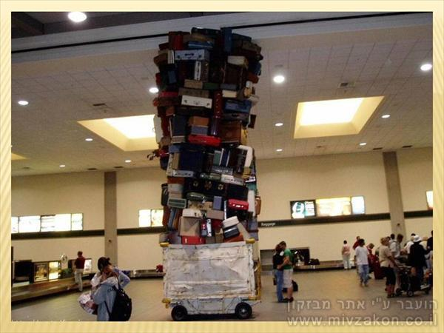
אתרי הפעילות העיקריים של האגף:
מפעלי תעשייה
בתי מלאכה
אתרי בנייה ומחצבות
קיבוצים ומשקים חקלאיים
מוסדות בריאות ומעבדות מחקר
רשויות מקומיות
מערכת הביטחון ומחנות צה"ל
בתי מלון ובנייני מגורים, וכו'

Slide 7
פעילות משותפת עם משרדי הממשלה ועם גורמים אחרים במדינה אשר עוסקים בתחומים משלימים לתחומי פעילות המשרד
משרד לביטחון פנים
הרשות הארצית לכבאות והצלה
משרד התחבורה
בטיחות בנמלי הים והאוויר
משרד להגנת הסביבה
הוועדה הטכנית לאסבסט ואבק מזיק
משרד הפנים מחלקות רישוי עסקים
משרד האנרגיה והתשתיות
זיקוק דלקים ויצור חשמל
משרד החקלאות
חומרי הדברה והמיכון החקלאי

Slide 8
פעילות משותפת עם משרדי הממשלה ועם גורמים אחרים במדינה אשר עוסקים בתחומים משלימים לתחומי פעילות המשרד
משרד הבריאות
בריאות הציבור, טיפול ופיקוח על חומרים רעלים והרחקת פסולת רעילה
משטרת ישראל
חקירות של תאונות עבודה, אחסון והפעלת זיקוקי די-נור
המוסד לבטיחות ולגיהות
גוף ציבורי שהוקם במטרה לקדם את תנאי הבטיחות והגיהות בעבודה.
הועדה לאנרגיה אטומית
בדיקות פיקוח בנושאי קרינה מייננת
מפקדת פיקוד העורף
אחסון חומרים מסוכנים
מחלקות לרפואה תעסוקתית של קופות החולים

Slide 9
פעילות משותפת עם משרדי הממשלה ועם גורמים אחרים במדינה אשר עוסקים בתחומים משלימים לתחומי פעילות המשרד
ארגון הממונים על הבטיחות והגיהות בישראל
  עמותה בה חברים ממוני בטיחות בלבד
מכון התקנים הישראלי
  המכון עוסק בתקינה, בדיקות תווי תקן ואבטחת איכות. במסגרת זו אגף הפיקוח יוזם ומשתתף בהכנת תקנים בעלי היבטים בטיחותיים
המדור לבטיחות במרכז החקלאי
  עורכים ביקורים במשקים חקלאיים במטרה לחשוף מחדלים בטיחותיים ולהציע פתרונות נאותים
משרד המשפטים
  בית דין לעבודה – תביעות משפטיות.
  פרקליטות – חקירת תאונות עבודה

Slide 10
פעילות משותפת עם משרדי הממשלה ועם גורמים אחרים במדינה אשר עוסקים בתחומים משלימים לתחומי פעילות המשרד
"המוסד המורשה" לקידום מערכות ניהול בטיחות ובריאות בתעסוקה
  תפקידו לקדם פיתוח והטמעה של מערכות ניהול בטיחות ובריאות בארגונים ובמוסדות
מעבדות מוסמכות
  לביצוע בדיקות סביבתיות תעסוקתיות

Slide 11
מטרות מינהל הבטיחות והבריאות התעסוקתית
​פיקוח: על בטיחות בעבודה, גהות מקצועית, רווחה במקומות עבודה, והדרכת
עובדים ומעסיקים בתחומים אלה.
מדיניות: מקדם חקיקה ראשית, משנית ואחרת, לרבות תקינה. מפתח ומעדכן
תורה מקצועית, מנהל את כל תחומי ההסמכה והרישוי בתחומים הללו,
לרבות קיום מעקב ובקרה על שלל בעלי תפקידים ומוסדות הכשרה.
חקירות: חוקר ומפענח תאונות ומחלות מקצוע, ובהתאם, עורך לקחים על בסיס
המקרים הללו ומפרסמם לנחלת הכלל, על מנת
להקטין ככל הניתן את מספר התאונות
ומחלות המקצוע.
0 תאונות

Slide 12
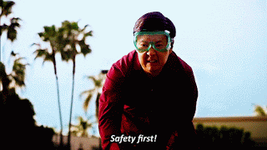
מטרות מינהל הבטיחות והבריאות התעסוקתית
​משמש כגורם נותן אישור בתהליך רישוי עסקים של מקומות עבודה.
פיתוח: מפתח ידע, מחקר ופרויקטים לקידום הבטיחות והבריאות במקומות
העבודה.
בטיחות בציבור: המינהל אף עוסק בקשת רחבה ביותר של נושאים להם נגיעה
בבטיחות הציבור, כגון בקרה ופיקוח על מעליות, דרגנועים,
מתקני ספורט, מכשירי החייאה, ועוד.

Slide 13
תפקידים של מנהל הבטיחות והבריאות התעסוקתית
* לפי חוק ארגון הפיקוח על העבודה
"...לפקח על קיום כל חקיקה שביצועה בידי שר
העבודה ...
"...לפקח על הבטיחות בעבודה, הגהות, הרווחה, להדריך בכך את העובדים ואת המעבידים ...
"...למלא כל תפקיד אחר שיטיל עליו השר בשטח
הבטיחות, הגהות והרווחה ...

Slide 14
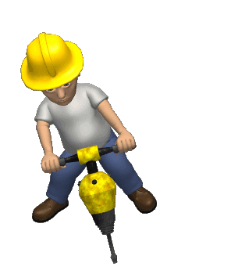
חוקים ותקנות בהם מופקד המנהל
פקודת הבטיחות בעבודה כ- 45 תקנות
חוק ארגון הפיקוח על העבודה כ- 7 תקנות
פקודת התאונות ומחלות משלוח יד
חוק חומרי נפץ
חוק החשמל
חוק רישוי עסקים- תקנות אחסנת נפט, מפעלים מסוכנים.
חוק עבודת הנוער
הנחיות והוראות עבודה מקצועיות של מפקח עבודה ראשי

Slide 15
נושאי תקנות שאכיפתן בסמכות מינהל הבטיחות הבריאות
התעסוקתית
תקנות מכוח פקודת הבטיחות בעבודה בנושאים כגון:
בטיחות בעבודות בניה: - פיגומים, גגות, חפירות …
עגורנאים ואתתים, מעליות, חשמל,
בדיקות הידרוסטטיות של דודי קיטור, מפעילי דוודים ,
גהות תעסוקתית : בנזן, כספית, עופרת וכיוב'
גילון בטיחות - ( (SDS , מעבדות כימיות וביולוגיות,
ציוד מגן אישי ... ועוד כ – 35 תקנות נוספות

Slide 16
תקנות מכוח חוק ארגון הפיקוח :
מסירת מידע והדרכת עובדים
ממונים על בטיחות
תוכנית בטיחות
וועדות בטיחות וכו'
תקנות מכוח חוקים אחרים בנושאים:
עבודת נשים ונוער
שימוש ואחסנת חומרי נפץ
ועוד תקנות רבות נוספות

Slide 17
סמכויות מפקח העבודה (1)
* לפי חוק ארגון הפיקוח על העבודה
"...להיכנס בכל עת לכל מקום שעובדים בו,
או שעומדים לעבוד בו, או שנעשית בו עבודה ...
"...לבדוק את סדרי העבודה, הבטיחות והגהות ,
הרווחה ,המתקנים המכונות הציוד ותהליכי העבודה ...
"...לברר ולחקור סיבות ונסיבות של תאונות עבודה ...

Slide 18
סמכויות מפקח העבודה (2)
* לפי חוק ארגון הפיקוח על העבודה
"...לחקור כל אדם הנמצא במקום העבודה בקשר לתאונות , ולגבות עדויות ...
"...לבדוק כל פנקס תעודה או מסמך להעתיק או לצלם המסמכים...
"...ליטול דוגמה של מוצר, חומר, לצלם כל מתקן,
מכונה, מבנה, תהליך ...

Slide 19
סמכויות מפקח העבודה (3)
* לפי חוק ארגון הפיקוח על העבודה
"...להורות על ביצוע בדיקת מעבדה של חומר, כלי,
ציוד, מוצר, ולקבל התוצאות באופן ישיר
"...להיות מלווה ע"י שוטר אם קיים חשש להפרעה במילוי תפקידו

Slide 20
סמכויות מפקח העבודה
* לפי פקודת בטיחות בעבודה (1)
1. להיכנס ולעשות ביקורת ובדיקות ביום ובלילה, במפעל או בכל חלק ממנו, אם יש לו סיבה סבירה להניח שאדם עובד בהם.
2. להיכנס ולעשות ביקורת ובדיקות ביום-
א. בכל מקום שיש לו סיבה סבירה להניח שהוא מפעל;

Slide 21
סמכויות מפקח העבודה
* לפי פקודת בטיחות בעבודה (2)
ב. בכל חלק של בנין שמפעל נמצא בו, אם יש לו סיבה סבירה להניח ששם נמצאים בשימוש או מוחסנים חומרים דליקים ביותר או נפיצים
3. להביא עמו שוטר, אם יש לו סיבה סבירה לחשוש להפרעה רצינית בביצוע תפקידו.

Slide 22
סמכויות מפקח העבודה
* לפי פקודת בטיחות בעבודה (3)
4. לדרוש להציג לפניו פנקסים, הודעות ותעודות המנוהלים או מוחזקים לפי פקודה זו, לעיין בהם, לבדקם להעתיק מהם.
5. לעשות חקירה ובדיקה ככל הדרוש כדי לוודא אם נתמלאו הוראות פקודה זו לגבי מפעל ולגבי כל העובד בו.

Slide 23
סמכויות מפקח העבודה
* לפי פקודת בטיחות בעבודה (4)
6. לדרוש מכל אדם שהוא מוצא במפעל את הידיעות שיש בידו ליתן בדבר זהותו של תופש המפעל.
7. לחקור, לענינים שלפי פקודה זו ,בין לבדו ובין אדם אחר, כפי שיראה לנכון, כל אדם שהוא מוצא במפעל או אדם שיש לו סיבה סבירה להניח שהוא עובד במפעל או שהיה עובד בו תוך שלושה החודשים שקדמו לחקירה

Slide 24
סמכויות מפקח העבודה
* לפי פקודת בטיחות בעבודה (5)
, ולדרוש ממנו להיחקר כאמור ולחתום על הצהרה בדבר אמיתות הדברים שעליהם הוא נחקר, אולם לא יידרש אדם לפי הוראה זו להשיב על שאלה או לתת עדות העלולה להפלילו.

Slide 25
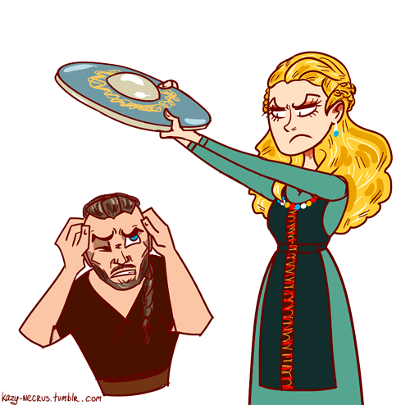
הטלת צווים
* לפי חוק ארגון הפיקוח על העבודה
צו שיפור
ניתן כאשר יש עבירה
על חוק / תקנה
מחייב מתן אורכה
של 14 יום
צו בטיחות
ניתן כאשר קיים סיכון
חמור לעובדים
מאפשר עצירת עבודה
מיידית על פי שיקול
דעת מפקח

Slide 26

צו בטיחות מול צו שיפור
צו בטיחות צו שיפור
1 | הסיבה להוצאתו : | סיכון לעובדים | עבירה על חוק או תקנה
2 | מי מוסמך להוציאו : | מפעא"ז או מפקח שהוסמך ע"י מפע"ר | מפעא"ז או מפקח שהוסמך ע"י מפעא"ז
3 | המועד לביצוע הדרישות : | מיידי או במועד הנקוב בצו | תוך 14 יום או במועד הנקוב בצו
4 | אכיפה במקרה של הפרתו : | בכוח ע"י המשטרה וכן ע"י תביעה משפטית | קנס מנהלי וכן תביעה משפטית

Slide 27
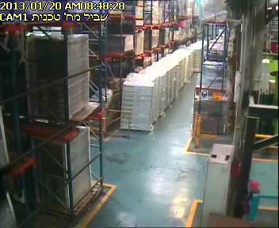

תודה רבה על ההקשבה!
שאלות?

